Slide 1
UNITED WAY BRASIL e Avery Dennison
Proposta para mutirão
Outubro, 2015

Slide 2
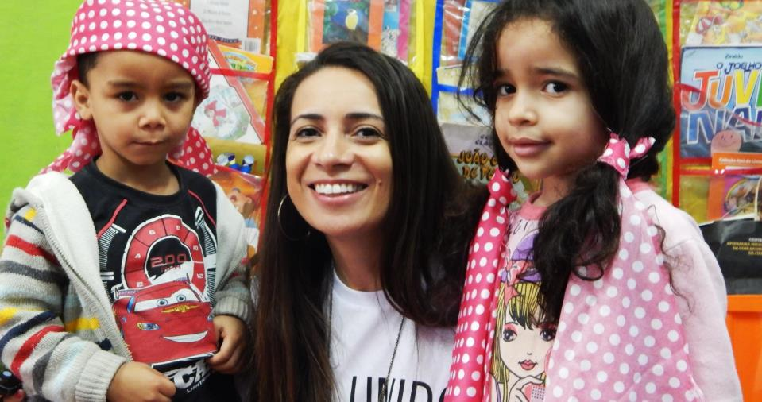
Voluntariado focado na infância

Slide 3
Programação
Sugestão de data: 23 ou 30 de janeiro de 2016
Agenda
8h00 - saída da Avery Denisson (opções: van e carro particular)
8h30 - Café da manhã e boas vindas
9h00 - Divisão das equipes e início das atividades
12h00 - Almoço
13h00 - Retorno das atividades
15h30 - Fechamento
16h00 – Saída para a Avery Denisson

Slide 4
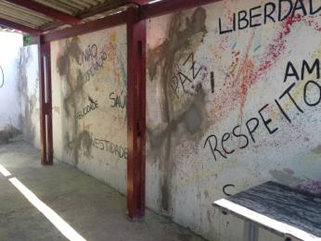
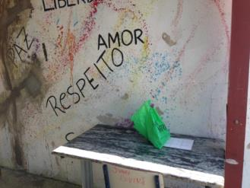
Atividades
Equipe Azul – 4 pessoas
Paredes musical e lousa
Ação: desenvolver uma parede musical e uma
de lousa no espaço externo.
No local indicado, há necessidade do preparo da
parede com antecedência.
A coordenadora solicitará um orçamento.
Obs: a ONG já possui uma parede de lousa, essa
será a segunda.

Slide 5
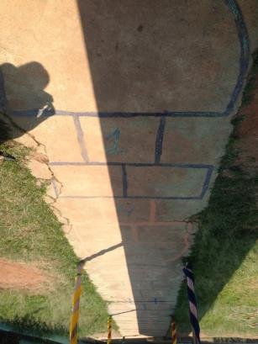
Atividades
Equipe Vermelha – 4 pessoas
Pinturas no chão (amarelinha e twister)
Ação: reforçar amarelinhas ao longo do “passeio" que interliga casa principal ao fundo e desenhar jogo do twister próximo as paredes musical e de lousa.

Slide 6
Atividades
Equipe Amarela – 4 pessoas
Revitalização do parquinho e instalação das redes das traves de futebol
Ação: instalar dois novos brinquedos (sugestão das crianças: balanço e escorregador) e reparar brinquedos já em uso.
A atividade será feita em forma de oficina e com supervisão.
Além disso, serão colocadas as redes das traves de futebol.

Slide 7
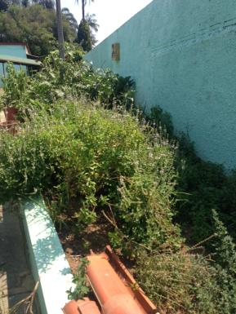
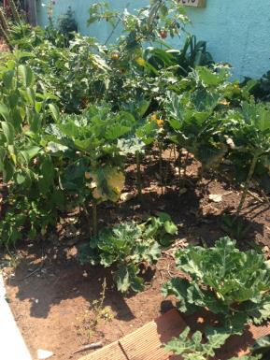
Atividades
Equipe Verde– 4 pessoas
Manutenção da horta
Ação: plantar novas hortaliças para complementar a horta, reorganizar o canteiro com novas divisórias e instalar placas de identificação .

Slide 8
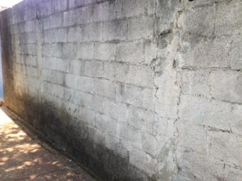
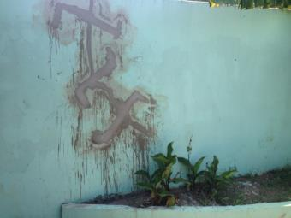
Atividades
Equipe Rosa– 10 pessoas
Pintura externa (muro) e pintura do portão de entrada (a confirmar)
Ação: pintar muros internos da instituição.

Slide 9
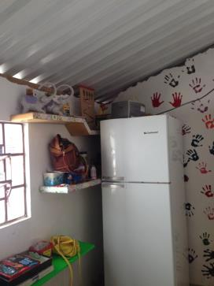
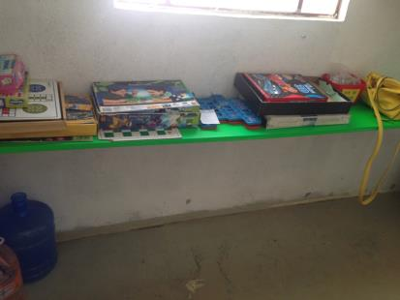
Atividades
Equipe Lilás – 4 vagas. Parte 1
Sala de jogos e brinquedos
Ação: reorganizar espaço e encontrar lugar para novos brinquedos pedagógicos que serão comprados.

Slide 10
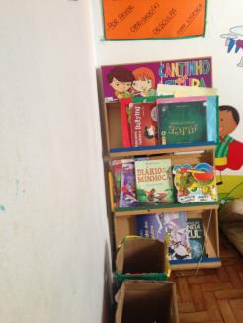
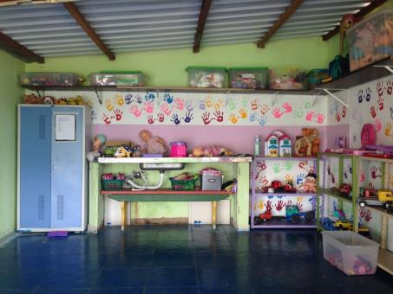
Atividades
Equipe Lilás. Parte 2
Reorganizar salas de leitura/cinema, sala de Informática e espaço multifuncional
Ação: reorganizar espaços e encontrar lugar para flutons, apetrechos para teatro etc.

Slide 11
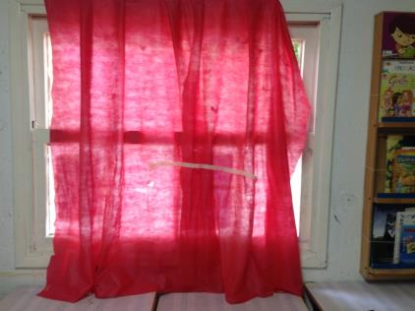
Atividades
Equipe Laranja – 2 vagas (quem saiba manusear furadeira)
Apoio à equipe de manutenção
Ação: apoiar a logística das ações do dia. Exemplo: instalar cortina na sala de atividades.

Slide 12
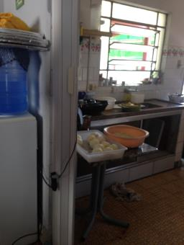
Atividades
Equipe Marrom– 3 vagas técnicas
Manutenção da parte elétrica (oportunidade para equipe de manutenção)
Ação: realizar manutenção nas instalações elétricas
Atividade prévia: atualizar lista de demandas feita por engenheiro A.V. em 2014. No último ano, alguns reparos foram realizados.

Slide 13
Mapa das atividades
Equipes | Atividades | Voluntários
Azul | Paredes musical e lousa | 4
Vermelha | Pinturas no chão | 4
Amarela | Revitalização parquinho | 4
Verde | Horta | 4
Rosa | Pintura de Paredes/portao | 10
Lilás | Reorganizaçao de espaços internos e externos | 4
Laranja | Apoio à equipe de manutenção | 2
Marrom | Manutenção da parte elétrica | 3
Total de 35 oportunidades

Slide 14
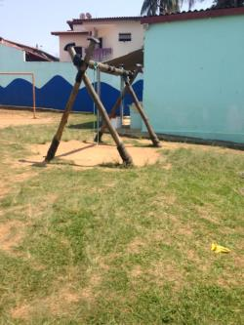
Atividades prévias (não envolve voluntários)
1. Restauração de balanços e
compra de brinquedos
Ação: agendar com Arte em Pneus data para
realizar o reparo e sugestão de brinquedo
para a faixa etária (balanço e escorregador).
2. Tela de proteção da quadra:
Ação: compra e instalação da tela.
3. Melhorias na sala multifuncional.
Ação: retirada da pia inutilizada para ganho de espaço e fixação de espelho em seu lugar.

Slide 15
Itens a serem comprados
Jogos pedagógicos
Flutons
Espelho para sala multifuncional
Cortina
Artefatos para encenação (mais acessórios e nem tanto fantasias)

Slide 16
Atividades extras
Essas necessidades serão atendidas caso o orçamento da ação possa absorver tais custos.
Nenhuma dessas demandas envolve voluntários.
Troca do vaso sanitário (descarga de acionamento não acoplado)
Manutenção do portão eletrônico, solda e pintura (somente pintura envolve voluntário).
Instalação de espelho para aula de dança, na área que a pia externa ocupa atualmente.

Slide 17
Obrigada!
Paula Crenn Pisaneschi Gerente Institucional
Tatiana Almeida e Juliene Modanheze Consultoras

